Slide 1
Introducere in programarea calculatoarelor – curs 1- - Informatică Economică, an I –
Noțiuni fundamentale:
Limbaje de programare
Algoritmi
Cristian Bologa

Slide 2
Introducere în programarea calculatoarelor
Software: Visual C++ 6.0
Platforma moodle ID
Evaluare:
Scris: grile (teorie) 50%
Proba practica: 50%
Promovare: minim 5 la teorie si minim 5 la practic

Slide 3
Cuprins
Universul limbajelor de programare
Definirea algoritmilor
Descrierea algoritmilor – scheme logice / pseudocod
Limbajul de programare C – Hello world!

Slide 4
Definirea limbajelor (I)
Limba (DEX):
sistem de comunicare alcătuit din sunete articulate, specifice omului prin care acesta îşi exprimă gândurile sau dorinţele
Algoritm:
Succesiune de prelucrări aplicate asupra datelor de intrare care permit obținerea soluției problemei
⬄ Proces de calcul
Limbaj de programare:
Notaţie sistematică prin care se descrie un proces de calcul
Puncte de vedere în activitatea de programare:
Logic, al problemei
Fizic, al implementării

Slide 5
Definirea limbajelor (II)
Aspecte caracteristice:
Sintaxa
Ansamblul regulilor prin care pornind de la simboluri de bază se construiesc structuri compuse
Gramatica: mulţimea regulilor sintactice
Semantica
Sensul construcţiilor sintactice
Set de reguli ce determină semnificaţia propoziţiilor limbajului
Pragmatica
Capacitatea de a utiliza construcţiile sintactice şi semantice

Slide 6
Execuția programelor in C

Slide 7
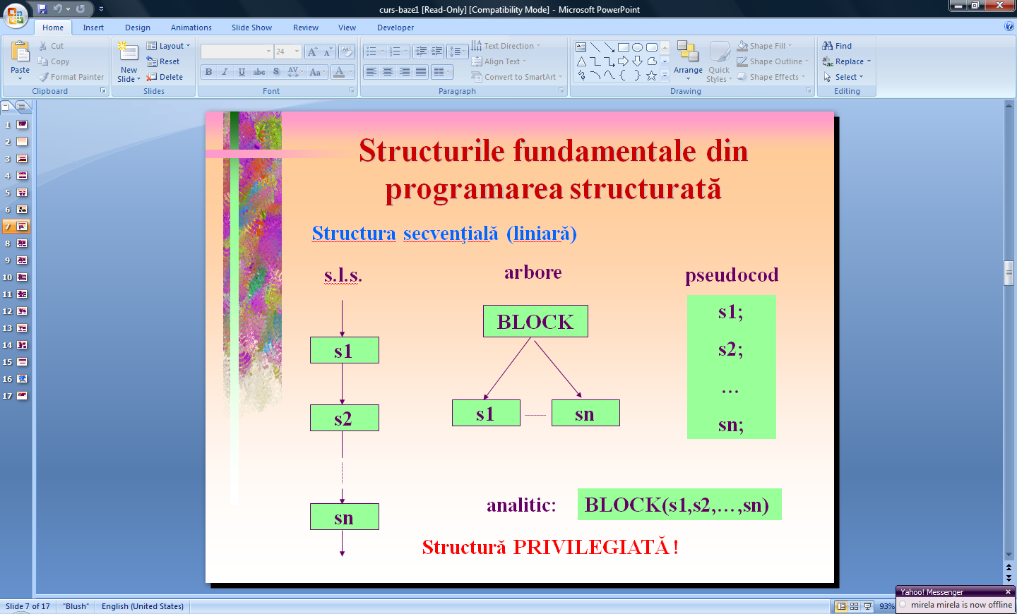
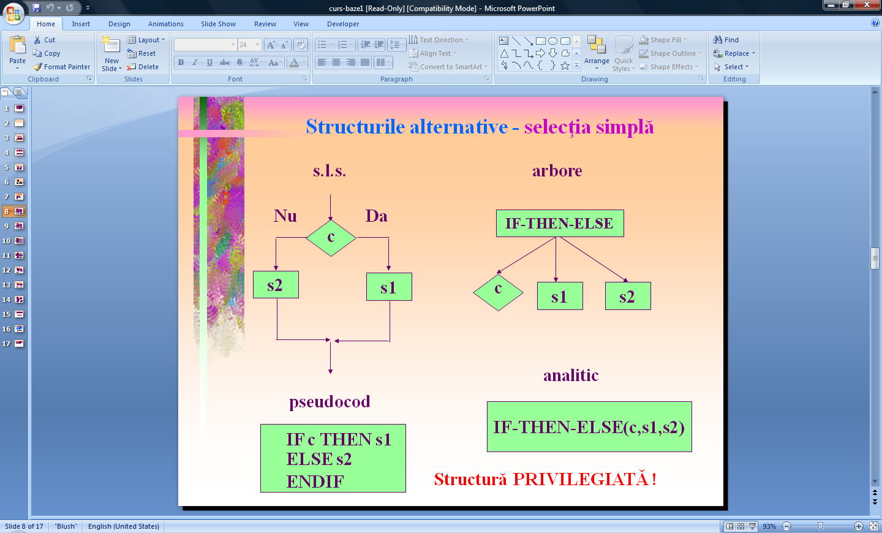
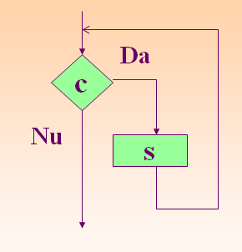
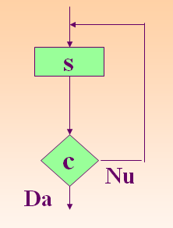
Descrierea algoritmilor (I)
Scheme logice
Pseudocod:
Descrierea procesului de calcul într-un limbaj schematizat, apropiat de limbajul uman

Slide 8
Descrierea algoritmilor (II)
Echivalență intre schemele logice și pseudocod

Slide 9
Descrierea algoritmilor (III)

Slide 10
Limbajul de programare C
Programare structurată
Fiecare program este compus din:
Succesiune de funcții
Variabile globale
Funcție
Tipreturn numefuncție(lista parametri)
{
instrucțiuni…
return valoare;
}
Execuția programului: secvențială
Instrucțiune:
o operație care trebuie să se execute
Se finalizează cu ;

Slide 11
Hello world
#include <stdio.h>
int main()
{
printf("Hello world! \n");
return 0;
}
Orice program incepe execuția cu fct main
Programele au extensia .c !!!!!

Slide 12
Compilare in VC++ 6.0: meniul Build, Compile (Ctrl F7)
Linkeditare in VC++ 6.0: meniul Build, Build (F7)
Executie in VC++ 6.0: meniul Build, Execute (Ctrl F5)

